Slide 1
虛擬運彩－sportSims

Slide 2
專題動機
曾經在網路上發現，有網站提供虛擬樂透的功能，除了貨幣以外通通都是以現實去做模擬開獎。加上自己玩運彩有段時間，不過十賭九輸常常輸光預算，就有了開發虛擬運彩的念頭，沒台幣就只好玩虛擬貨幣過過乾癮！

Slide 3
功能清單
會員註冊、登入、登出、資料修改
賽事列表、加入投注區
下注
歷史彩券查詢、彩券明細查詢
彩券兌獎
賽事管理（視窗程式）

Slide 4
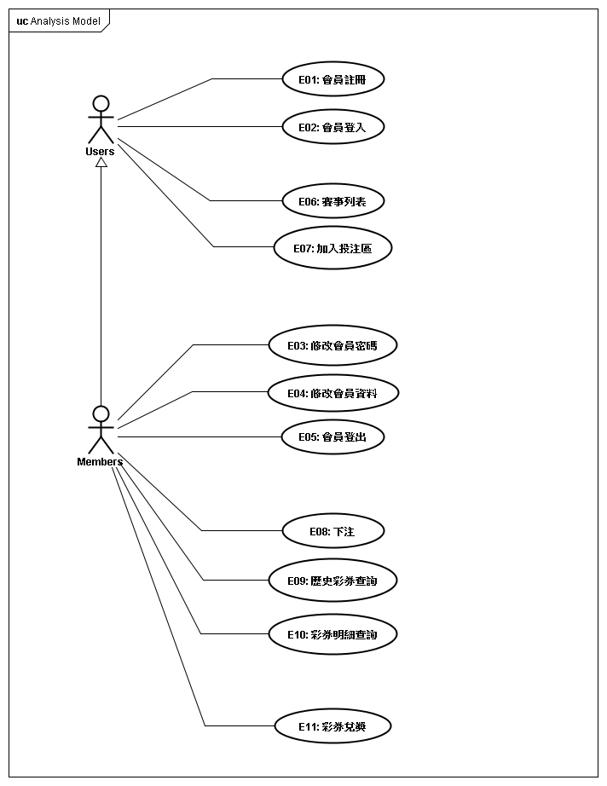
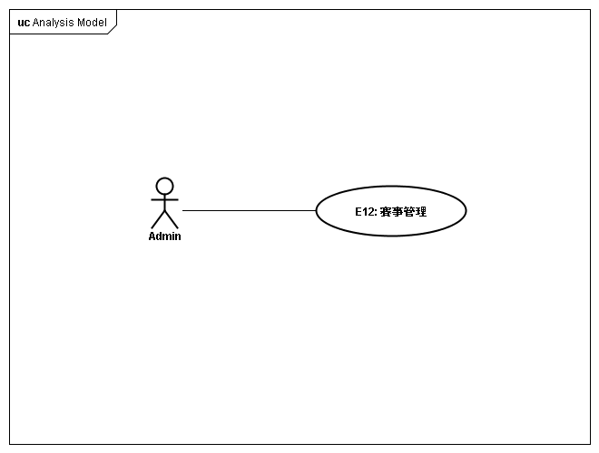
UseCase Diagram
← Web App
Win App ↓

Slide 5
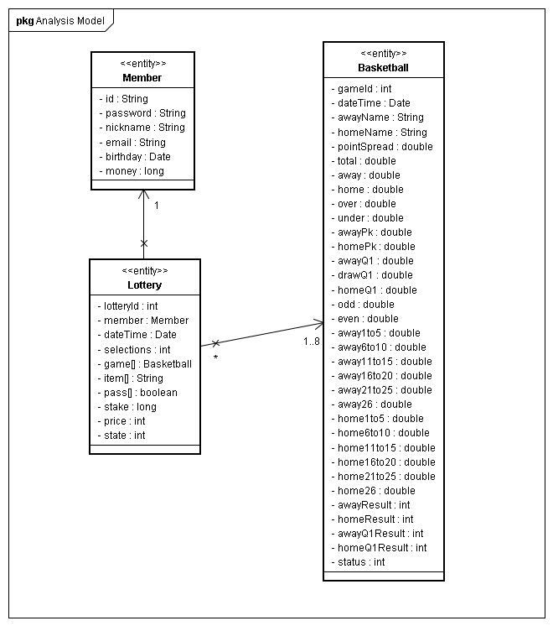
Class Diagram : Domain model

Slide 6
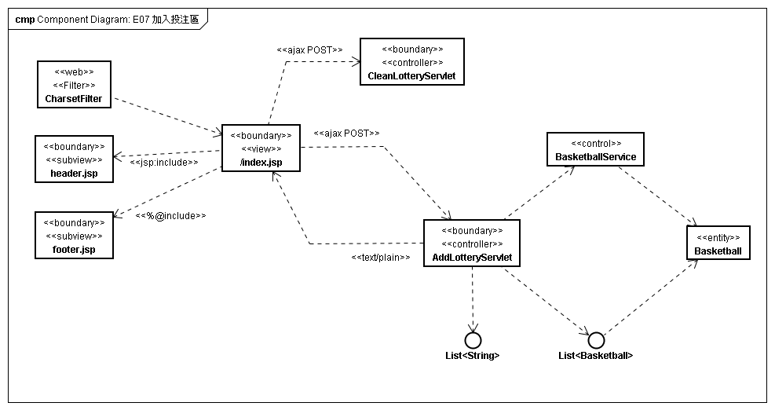
Component Diagram : E07 加入投注區

Slide 7
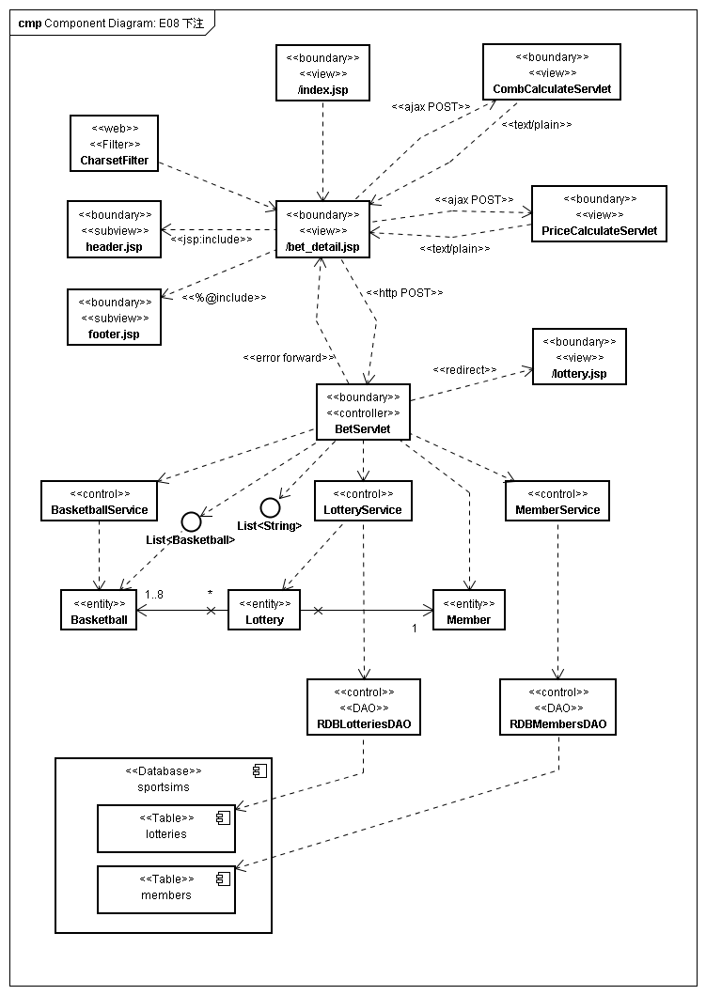
Component Diagram : E08 下注

Slide 8
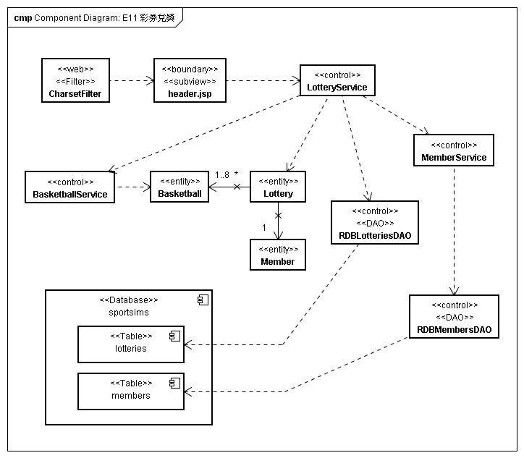
Component Diagram : E11 彩券兌獎

Slide 9
使用技術
Java JDK7
IDE: NetBeans 8.1
MySQL 5.7.* (with MySQL JDBC Driver)
Java Servlet 3.1 / JSP 2.1
Tomcat 8.0.27.0
HTML5 / CSS3 / JavaScript
jQuery 1.12.1 (AJAX)
Swing / FormattedTextField (視窗應用程式)

Slide 10
DEMO
實際體驗網站功能！

Slide 11
未來展望
即時獲取最新賠率、盤分及比賽結果
(週、月)獲利排行榜
等級、成就系統
…

